Slide 1
Воображение,
как основа творческой
личности ребенка
Педагог-психолог: Журавлева И. С.

Slide 2


Slide 3
ВООБРАЖЕНИЕ- способность человека к спонтанному
возникновению или преднамеренному построению в сознании
образов, представлений, идей объектов, которые в опыте в целостном виде
не воспринимались или не могут восприниматься посредством органов чувств;
способность сознания создавать образы, представления, идеи и манипулировать ими;
играет ключевую роль в следующих психических процессах: моделирование,
планирование, творчество, игра, память.
В широком смысле, всякий процесс, протекающий «в образах» является воображением

Slide 4
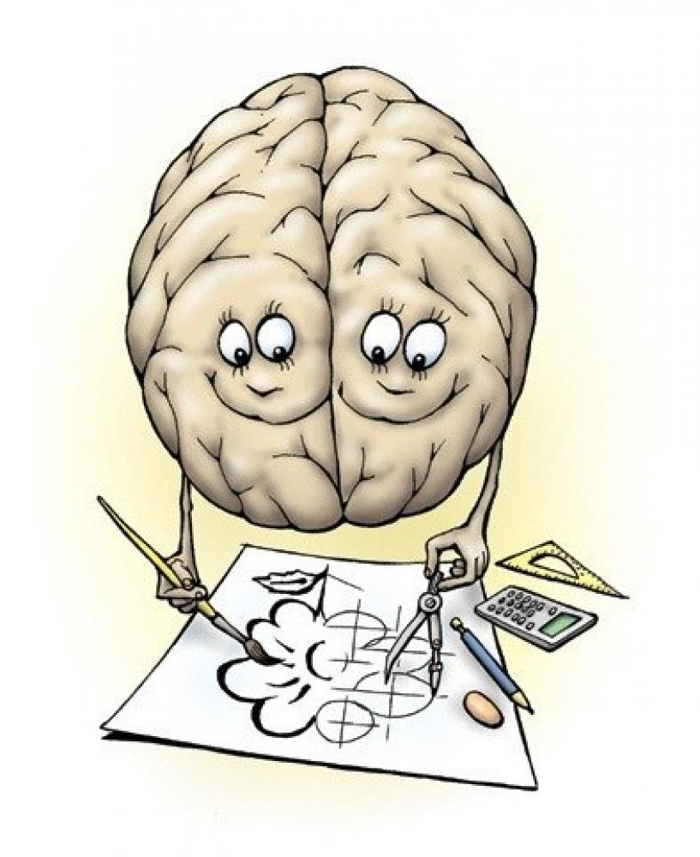
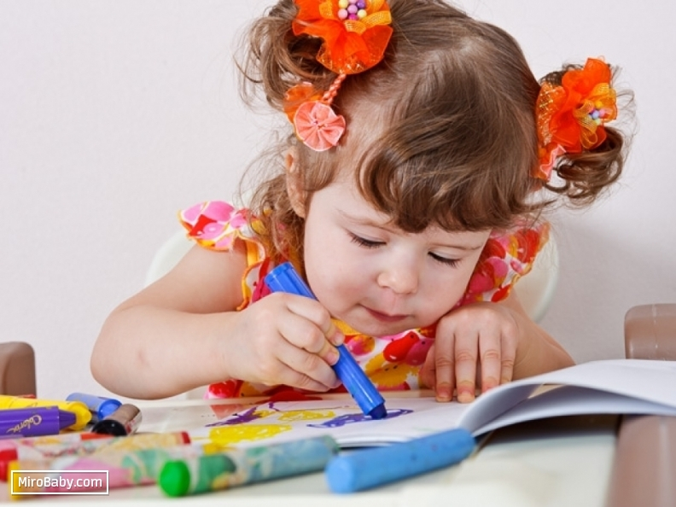
Мозг – это не только орган, который сохраняет и воспроизводит наш опыт, а также комбинирует, творчески перерабатывает и создаёт из компонентов своего опыта нечто совершенно новое. Творчество делает из человека существо, смотрящее в будущее, которое он созидает, видоизменяя своё настоящее. Творчество, основанное на комбинаторной способности мозга, называют воображением.

Slide 5
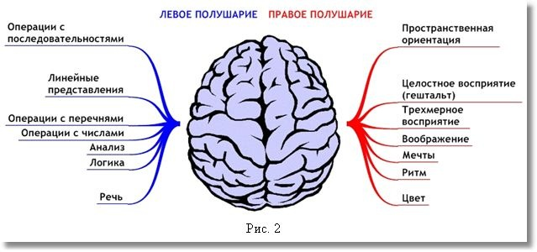

Slide 6
Классификация процессов воображения:
По степени целенаправленности
Активное
(произвольное
деятельное)
Пассивное
(непроизвольное,
созерцательное)

Slide 7
По признаку самостоятельности и оригинальности:
Воссоздающее
Творческое
По степени волевых усилий:
Преднамеренное
Непреднамеренное

Slide 8
Приемы воображения:
агглютинация ;
гиперболизация ;
замещение;
концентрирование (концентрирующая интеграция)
комплексирование;
миниатюризация ;
расчленение и элиминация;
перенос (эвристическая трансдукция);
перестановка;
регенерация;
придание сходства;
противопоставление;
реинтеграция;
схематизация;
типизация;
трансформация.

Slide 9
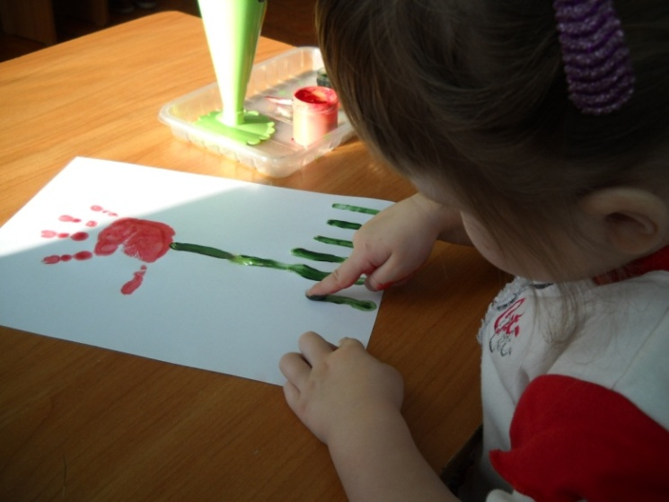

Развитие воображения
у самых маленьких
Крохи, у которых хорошо развито воображение,
обязательно вырастут личностями творческими,
активными и неординарными. Они смогут легко
приспособиться к миру, обществу, в котором они
живут.

Slide 10
Что нужно делать, чтобы развивать воображение
у ребенка младшего дошкольного возраста
Рассказываем сказки;
Придумываем истории;
Наблюдаем за людьми;
Играем в ролевые игры;
Устраиваем представление кукольного театра;
Приобщаем к прекрасному;
Сочиняем стихи;
Используем развивающие наборы;
Делаем поделки.

Slide 11
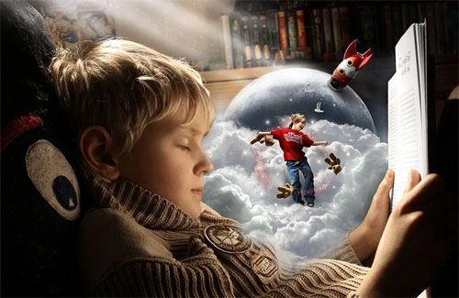
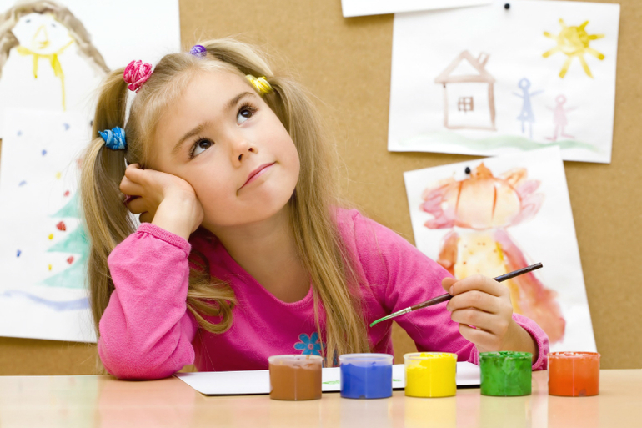
Развитие воображения у детей
старшего дошкольного возраста
Воображение ребенка старшего дошкольного возраста
целенаправленно. Ребенок творческую деятельность
Осуществляет на основании своего замысла.
Основные виды деятельности, в которых ребенок может
активно развивать воображение: игра, конструирование
и изобразительная деятельность.

Slide 12
Полезные упражнения и игры для развития творческого воображения
у детей старшего дошкольного возраста:
Сказка наоборот;
Фантастическое животное;
Новая сказка;
Гномик;
Необычное применение;
Дорисуй рисунок;
Представь себе;
Вообрази себе;

Slide 13


Развитию воображения способствуют:
ситуации незавершенности;
разрешение и даже поощрение множества вопросов;
стимулирование независимости, самостоятельных разработок;
позитивное внимание к ребёнку со стороны взрослых
Развитию воображения препятствуют:
конформность;
неодобрение воображения;
жесткие полоролевые стереотипы;
разделение игры и обучения;
не готовность к изменению точки зрения;
преклонение перед авторитетами.

Slide 14
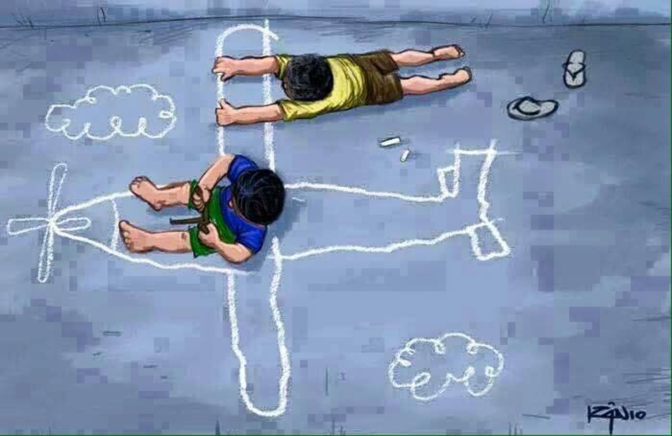
Спасибо за внимание!!!
.

